Slide 1
多线程程序设计
徐 伟
E-mail: xuweihf@ustc.edu.cn

Slide 2
课程概述
线程与进程
线程的分类
最简单的多线程程序
线程同步方式
线程相关函数
相关实例

Slide 3
进程实例： Hello World 从源码到进程
第一步：写源码
hw.c
源码文件
/* hw.c */ #include <stdio.h> int main(void) { while(1){;} return 0; }
gcc 编译
hw
可执行文件（ELF）
./hw 运行
进程（hw）
获得地址空间 + 资源
第二步：编译成可执行文件
gcc hw.c -o hw
关键区别
hw（硬盘上的文件）是程序；
运行后在内存里的实例才是进程。
第三步：运行操作系统创建进程
./hw
hw.c

Slide 4
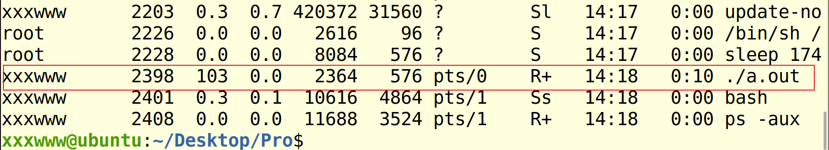
用 ps 命令查看进程
常用 ps 命令
# 查看当前终端的进程 ps # 查看所有进程（最常用） ps -a ps -aux | grep hw
字段 含义 USER 启动该进程的用户 PID 进程 ID， 操作系统给每个 进程分配的唯一编号 %CPU CPU 占用百分比 %MEM 内存占用百分比 COMMAND 进程对应的命令名
在一个终端运行 ./hw
另一个终端执行 ps -aux | grep hw 查看进程
示例输出（ps aux 节选）

Slide 5
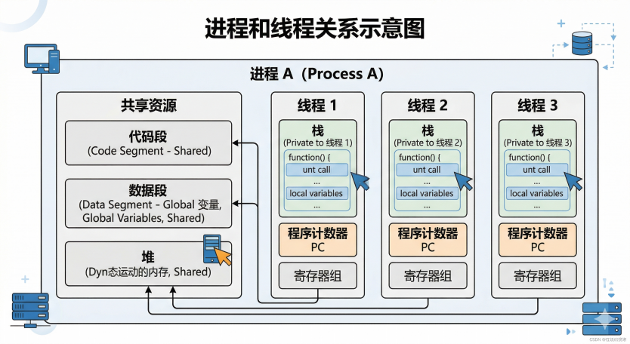
一个进程至少包含一个线程（主线程）
线程共享：代码段、全局/静态区、堆、打开的文件
线程私有：栈、程序计数器、寄存器现场

Slide 6
线程与进程
进程（Process）是计算机中的程序关于某数据集合上的一次运行活动，是系统进行资源分配的基本单位，是操作系统结构的基础。在当代面向线程设计的计算机结构中，进程是线程的容器。程序是指令、数据及其组织形式的描述，进程是程序的实体
线程（thread）是操作系统能够进行运算调度的最小单位。它被包含在进程之中，是进程中的实际运作单位。一条线程指的是进程中一个单一顺序的控制流，一个进程中可以并发多个线程，每条线程并行执行不同的任务。
Notes:
进程是60年代初首先由麻省理工学院的MULTICS系统和IBM公司的CTSS/360系统引入的。
进程是一个具有独立功能的程序关于某个数据集合的一次运行活动。它可以申请和拥有系统资源，是一个动态的概念，是一个活动的实体。它不只是程序的代码，还包括当前的活动，通过程序计数器的值和处理寄存器的内容来表示。

Slide 7
线程与进程
进程 Process
线程 Thread
▶ 一个正在运行的程序实例
▶ 操作系统给它分配地址空间和资源
▶ 不同进程默认相互隔离
▶ 进程内部的一条执行流
▶ 同一进程内可以有多条线程
▶ 多条线程共享进程的大部分资源
一句话
进程和线程关系是一对一，或一对多
进程像“运行中的程序容器”，线程像“容器里真正执行任务的工人”。
任务（task）和线程之间的关系
可以是一对多或多对一

Slide 8
线程的分类
主线程
当一个进程被启动时，操作系统自动创建的第一个线程，即程序入口点（如C的main()函数）所在的线程
作用：
执行程序初始化、创建其他工作线程

Slide 9
线程的分类
子线程（工作线程/用户线程）
由主线程或其他工作线程在程序运行过程中显式创建出来的线程
作用：
分担主线程的任务，如执行耗时计算、I/O操作、后台服务等，以提高并发度和响应性
特点：
拥有独立的执行流和栈空间。
可以设置是否为守护线程（即是否随主线程退出而自动结束）。
工作线程结束后，其资源需要被回收

Slide 10
线程的分类
其他分类方式
按功能
I/O线程、计算线程、定时器线程、网络线程等
按调度实现
用户级线程、内核级线程、混合线程
最简单的二分法：主线程 + 工作线程
Notes:
按调度实现
用户级线程：由用户态库管理，内核不知道
内核级线程：由操作系统直接调度（Linux pthread 即此类）
混合线程：用户态 + 内核态协同（如 Go 协程）

Slide 11
本课只用最简单的二分法
主线程 + 工作线程
为什么这样分？
▶ 直接对应代码中” 谁创建谁” 的关系，方便理解生命周期。
▶ 学完本讲就能写对、用对基础模型。
▶ 其他分法属于扩展进阶知识，用到特定场景时再去查阅即可。

Slide 12
线程分类：入门阶段先抓住主线程和工作线程
主线程
工作线程（子线程）
进程启动后系统创建的第一个线程
程序入口通常是 main()
负责初始化、创建其他线程、最后收尾
由主线程在运行时手动创建
帮主线程干耗时活，防止程序卡死
有独立的执行流，互不干扰
结束时需资源回收：要么让主线程 join，要么设为detached

Slide 13
线程与进程
程序的并发与并行
并发Concurrency
多个任务在同一时间段内推进
可能只是交替执行
单核上也能出现并发
并行 Parallelism
多个任务在同一时刻真正执行
通常依赖多核或多处理器
更容易带来 CPU 计算提速
并发强调“同时推进”，并行强调“同时执行”

Slide 14
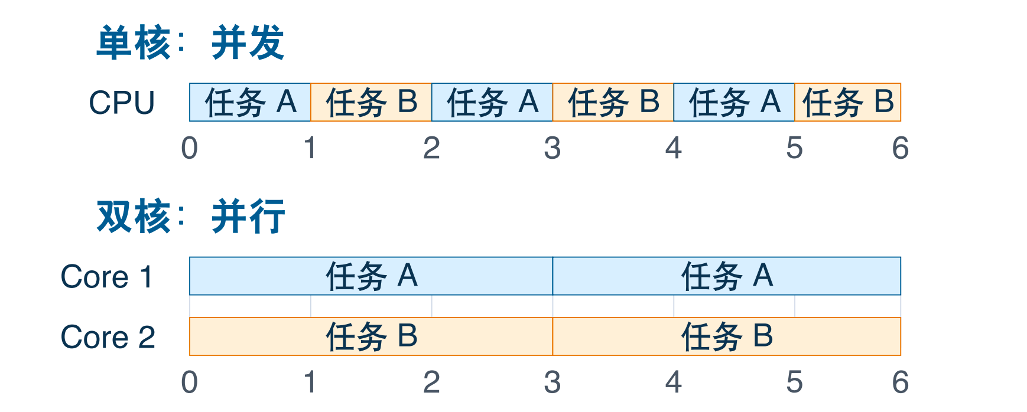
并发和并行示意图
单核机器上的多线程，优势常来自隐藏等待时间；多核机器上的多线程，才更容易得到真正的计算提速
Notes:
忽略任务之间的切换时间

Slide 15
多线程的收益
提高响应性：在 GUI 或网络服务中，主线程处理用户交互，工作者线程执行耗时操作（如文件 I/O、网络请求），避免界面“卡死”
充分利用多核 CPU：将计算密集型任务分解到多个线程，实现真正的并行计算，缩短总执行时间
资源高效利用：线程共享进程资源，创建和切换开销远低于进程，适合高并发场景
Notes:
基于多处理器架构，应采用多线程设计来提高执行速度

Slide 16
思考题
增加多线程的优势/收益
在单核上，用多线程有优势吗？
在多核上，用多线程有优势吗？

Slide 17
增加多线程的优势/收益。
问题 1. 在单核机器上，用多线程有优势吗？
只有一个 CPU 核心，所有线程其实还是在交替运行，那用多线程图什么？
问题 2. 在多核机器上，用多线程有优势吗？
有多个核心了，是不是任何代码挂上多线程都会变快？

Slide 18
问题 1. 在单核机器上，用多线程有优势吗？
答：对于I/O密集型任务，多线程有明显优势，主要为了“防卡死”
利用等待：某线程等I/O时，CPU切给另一线程
提高响应：工作线程后台干活，主线程即时响应→没算得更快，但挤出了闲置等待时间
对于计算密集型任务，多线程没有优势甚至更差
Notes:
单核CPU同一时刻只能运行一个线程。操作系统通过快速切换线程实现“并发”。
对I/O密集型任务（如网络请求、读写文件、数据库查询）
巨大优势：一个线程发起I/O操作后会进入阻塞状态，主动让出CPU。此时单核可以立即切换到另一个不等待I/O的线程继续工作，避免CPU空转等待。这极大提高了CPU的利用率和程序的吞吐量。
类比：单线程就像一个人泡茶，烧水时只能傻等；多线程就像在等待水开时去洗茶杯。同一个水壶（CPU），但总效率提高了。
结论：有显著优势。这是单核时代使用多线程的主要驱动力。
对计算密集型任务（如死循环、复杂数学计算）
劣势：线程切换本身有开销（保存/恢复上下文、CPU缓存失效）。单核上计算总量不变，加上切换开销，多线程反而更慢。
结论：没有优势，通常有劣势。单线程跑满单核是最优解。

Slide 19
问题2:在多核机器上，用多线程有优势吗？
答：对于I/O密集型任务，能实现“真加速”
对于计算密集型任务，多线程有显著优势
真正并行：大任务拆分给多核“同时”算
最适合极少共享资源的CPU密集任务
Notes:
在多核上：对于计算密集型任务，多线程有显著优势；对于I/O密集型任务，优势进一步扩大。

Slide 20
最简单的多线程程序
#include <stdio.h>
#include <pthread.h>
#include <unistd.h> // for sleep()
void* thread_func(void* arg) {
// 子线程执行的函数
int id = *(int*)arg;
printf("Worker %d: Hello!\n", id);
pthread_exit(NULL); // 子线程主动退出
}
int main() {
pthread_t t1;
int arg1 = 1;
// 创建一个子线程
pthread_create(&t1, NULL, thread_func, &arg1);
printf("Main thread: waiting...\n");
sleep(1);
pthread_exit(NULL); // 主线程退出，系统等剩余线程结束后才终止进程
}
02easy_pthread.c
Notes:
gcc -o program program.c -lpthread

Slide 21
最简单的多线程程序
编译命令
gcc 02easy_pthread.c -lpthread
若主线程最后写return 0;
会立即终止整个进程（子线程也死掉）
改用pthread_exit(NULL)可以让主线程安全退出，而进程继续存活直到全员完工
03easy_pthread.c
Notes:
-lpthread 的作用是告诉链接器去链接名为 pthread 的库
-l 是 GCC 的链接库选项，后面紧跟库名（这里是 pthread）。
链接器会根据库名去标准路径（如 /lib、/usr/lib）查找对应的库文件。对于 -lpthread，它会找 libpthread.so（共享库）或 libpthread.a（静态库）。
这个库提供了 pthread_create、pthread_join、pthread_mutex_lock 等 POSIX 线程函数的实现代码。

Slide 22
最简单的多线程程序
pthread_create四个参数是什么？
//pthread_create(&t1,NULL,thread_func,&arg1);
//[1][2][3][4]
# | 参数 | 含义
[1] | &t1 | &t1输出参数：把新线程ID写入这里。先声明pthread_t t1，传地址
[2] | NULL | 线程属性（栈大小、优先级⋯⋯）。入门写NULL即可
[3] | thread_func | 子线程执行的函数。函数名必须是void*f(void*)
[4] | &arg1 | 传给thread_func的参数。不传参数写NULL

Slide 23
最简单的多线程程序
pthread_exit的参数与作用
void pthread_exit(void*retval);
//[1]
retval ：线程的”返回值”（void*指针） ，可以被pthread_join取走。不需要就写NULL
子线程调用——只退出自己
调用后只有当前线程结束，其他线程照常运行
主线程调用——进程不立即结束
主线程自己退出，但系统会等剩余子线程结束后才销毁进程

Slide 24
线程的同步方式
如果线程之间不同步，比如对同一个参数操作，由于没有同步产生计算/逻辑错误会发生什么？

Slide 25
错误示例：两个线程同时累加同一个计数器（上）
代码目的：两个线程各做100000次加一，按直觉应当输出200000；这个例子专门用来观察竞态条件
#include <pthread.h>
#include <stdio.h>
int counter = 0;
void* add_one(void* arg) {
int loops = *(int*)arg;
for (int i = 0; i < loops; ++i) {
int tmp = counter;
tmp = tmp + 1;
counter = tmp;
}
return NULL;
}
04count.c
Notes:
gcc 04count.c –lpthread
期望结果：输出counter = 200000

Slide 26
int main(void) {
pthread_t t1, t2;
int loops = 100000;
pthread_create(&t1, NULL, add_one, &loops);
pthread_create(&t2, NULL, add_one, &loops);
pthread_join(t1, NULL);//调用 pthread_join(thread, ...) 的线程会阻塞，直到指定 的 thread 线程执行完毕
pthread_join(t2, NULL);
printf("counter=%d\n", counter);
return 0;
}
Notes:
调用 pthread_join(thread, ...) 的线程会阻塞，直到指定的 thread 线程执行完毕

Slide 27
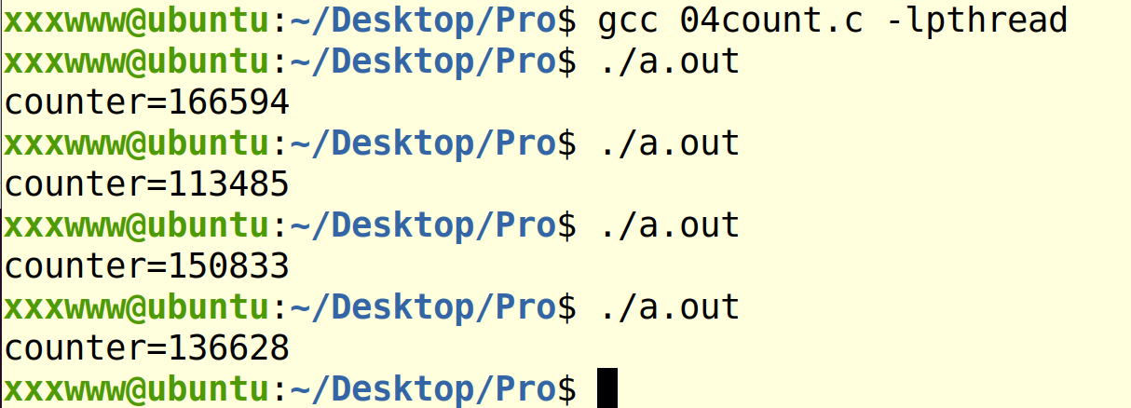
线程的同步方式
上面代码运行结果：
期望结果：输出counter = 200000
实际结果：不相符，而且每次运行可能不同
通过学线程同步，可以很好理解这个问题

Slide 28
线程的同步方式
这个程序结果为什么不相符
期望结果
两个线程各加100000次，counter最终应为200000
实际结果
程序输出比200000小的数，而且每次运行结果可能不同
C 语言里 counter = counter + 1 语句，到了 CPU 层面通常被拆成三条独立的机器指令：
读：从内存中把 counter 的值读到寄存器（例如 load counter, R1）
改：在寄存器里加 1（add R1, 1, R2）
写：把新的值写回内存（store R2, counter）

Slide 29
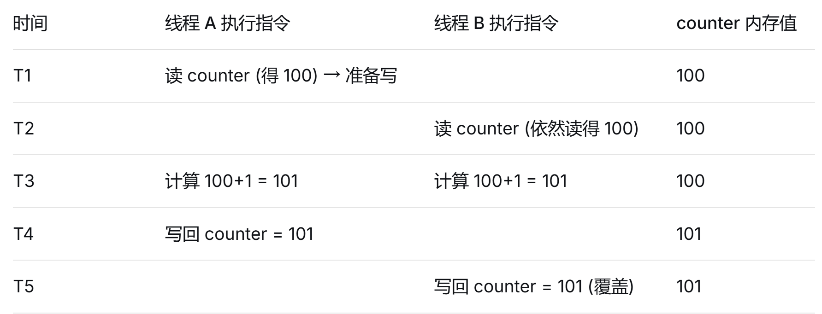
线程的同步方式
当两个线程同时在多核（或单核时间片轮转）上执行时，指令的执行顺序可能交错，产生类似下面的情况：
结果：两次操作，counter只增加了 1，丢失了一次更新

Slide 30
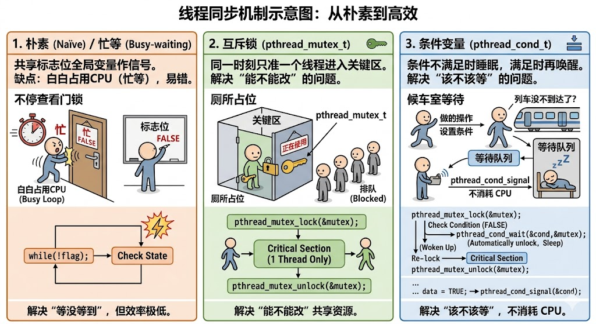
线程的同步方式
Notes:
本课核心学习的三种
朴素：共享标志位全局变量作信号。缺点：白白占用CPU（忙等），易错。
互斥锁(pthread_mutex_t):同一时刻只准一个线程进入关键区。解决“能不能改”的问题。
条件变量(pthread_cond_t):条件不满足时睡眠，满足时再唤醒。解决“该不该等”的问题。

Slide 31
线程的同步方式-1
最原始的做法：共享标志位通信（不推荐使用）
设置一个全局变量，通过变量值的改变进行通信。
场景举例：主线程循环3次sleep后修改变量为1，子线程用while不断判断。
这种做法的痛点
它一方面会让子线程一直空转，白白消耗CPU（忙等待/ Busy Wait）；
另一方面又没有用互斥锁或条件变量建立可靠同步，严格说这个例子还存在“另一个线程是否一定能及时看到ready = 1”的问题。

Slide 32
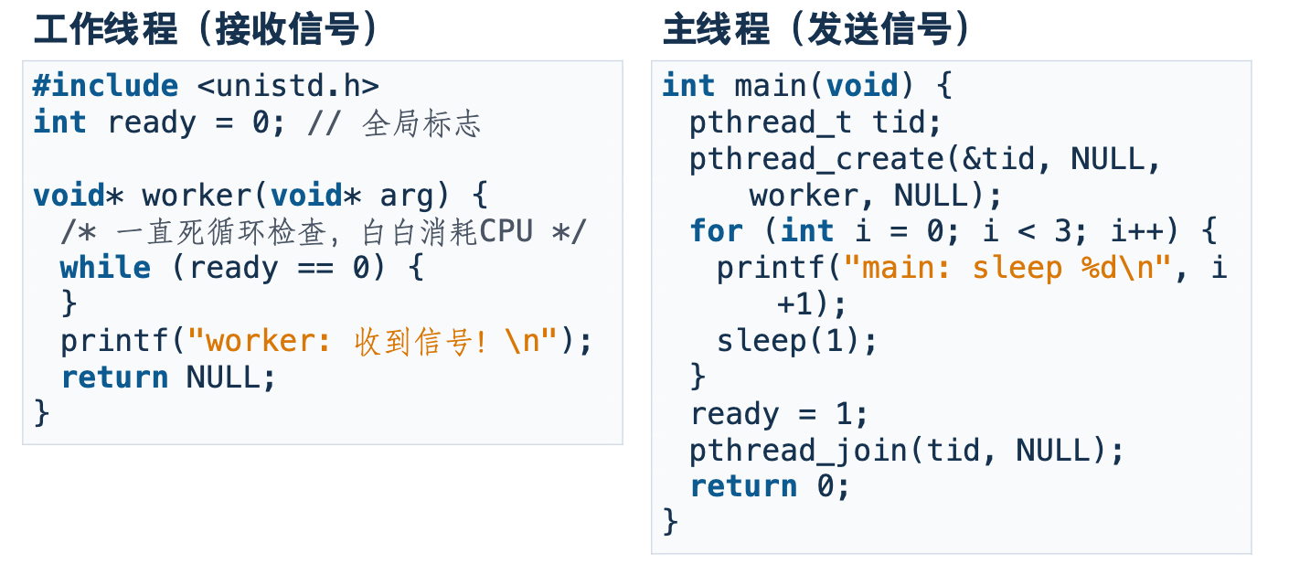
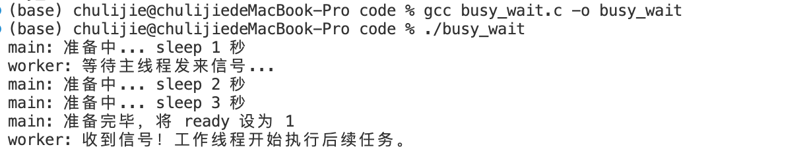
线程的同步方式-1
原始做法代码演示：共享标志位通信
05busy_wait.c

Slide 33
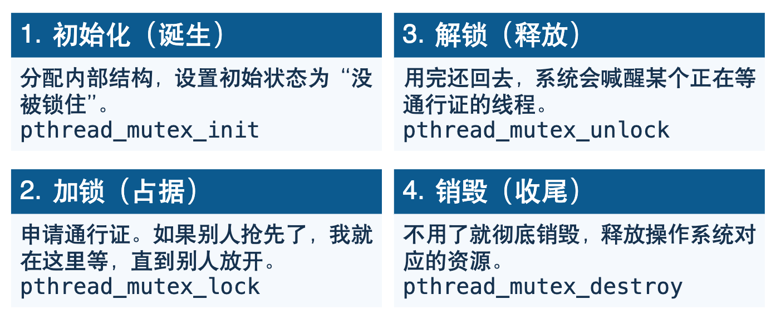
线程的同步方式-2
互斥锁的核心生命周期（类似网络套接字）
就像网络编程里要“创建→连接→读写→关闭”，互斥锁也有四大核心操作

Slide 34
线程的同步方式-2
互斥锁API详解（1）：初始化与销毁
int pthread_mutex_init(pthread_mutex_t *mutex,
const pthread_mutexattr_t *attr);
int pthread_mutex_destroy(pthread_mutex_t *mutex);
mutex：要操作的那把锁的地址（需提前声明pthread_mutex_tm;）。
attr：锁的属性。这和前面pthread_create一样，入门直接填NULL使用默认属性即可
对于全局锁，C语言提供了一个不需要调init和destroy的宏写法：pthread_mutex_t mutex = PTHREAD_MUTEX_INITIALIZER;后面的代码例子都会用这种最简写法！
Notes:
对于全局锁，C语言提供了一个不需要调init和destroy的宏写法：pthread_mutex_t mutex = PTHREAD_MUTEX_INITIALIZER;后面的代码例子都会用这种最简写法！
这个写法不属于C99，而是POSIX标准的一部分

Slide 35
线程的同步方式-2
互斥锁API详解（2）：加锁与解锁
int pthread_mutex_lock(pthread_mutex_t *mutex);
int pthread_mutex_unlock(pthread_mutex_t *mutex);
pthread_mutex_lock：
状态：如果锁是空闲的，立刻拿锁走人，继续往下执行
阻塞：如果锁已被别人拿着，当前线程会自动睡眠（不卡CPU），直到那个人解锁
pthread_mutex_unlock：
动作：把这把锁改回“空闲”状态
唤醒：如果有其它线程正被卡在lock上睡觉，系统会挑一个唤醒它

Slide 36
线程的同步方式-2
千万要记住的一件事一定要成对出现！并且必须是“谁加的锁，谁负责解”

Slide 37
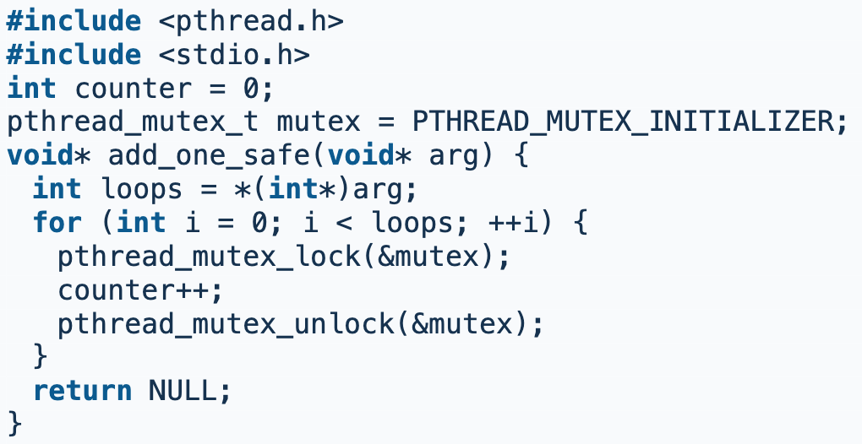
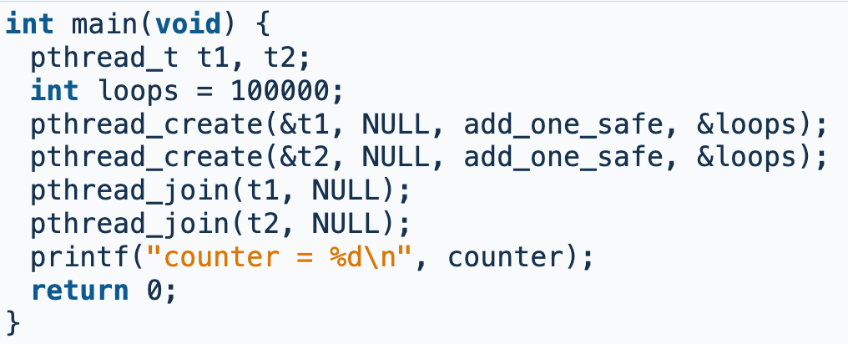
线程的同步方式-2
正确写法：用互斥锁保护关键区（上）
代码目的：仍然让两个线程各加100000次，但要求结果稳定正确。
06count_mutex.c

Slide 38
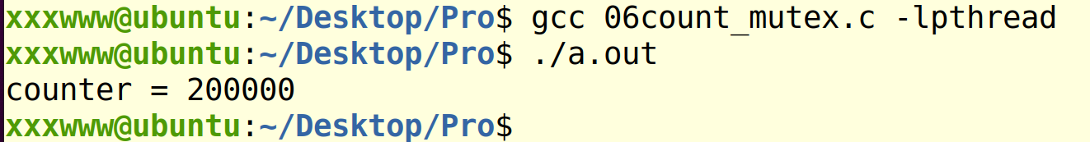
线程的同步方式-2
期望结果与实际结果：都应稳定为counter = 200000，因为同一时刻只有一个线程能进入关键区。

Slide 39
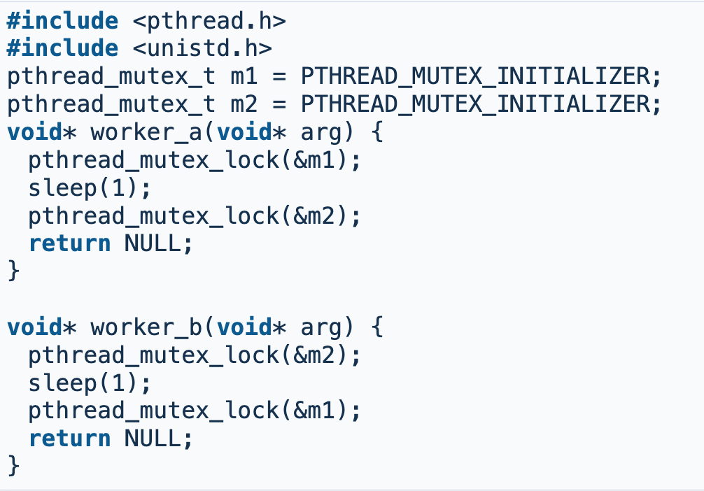
线程的同步方式-3
死锁示例：两把锁顺序不一致
07deadlock.c

Slide 40
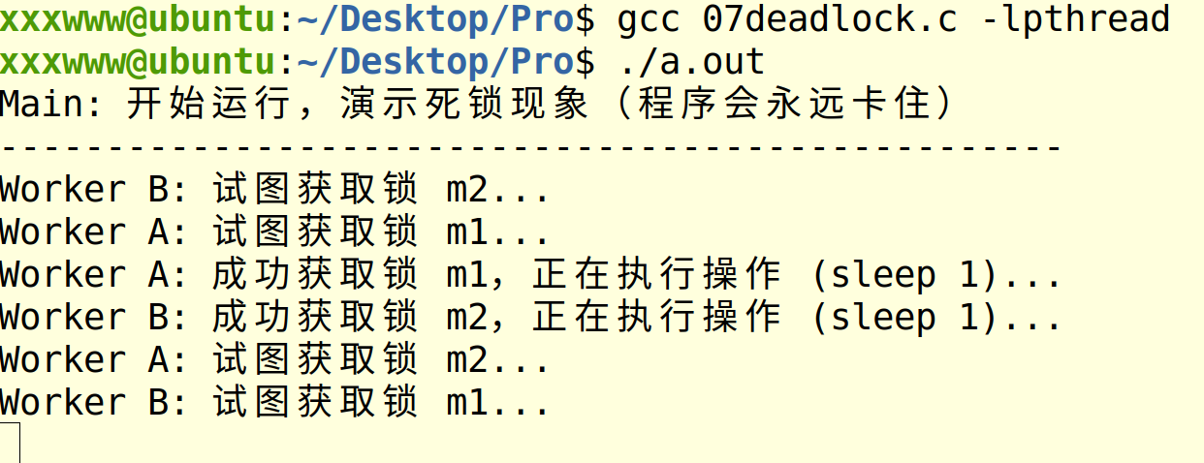
线程的同步方式-3

Slide 41
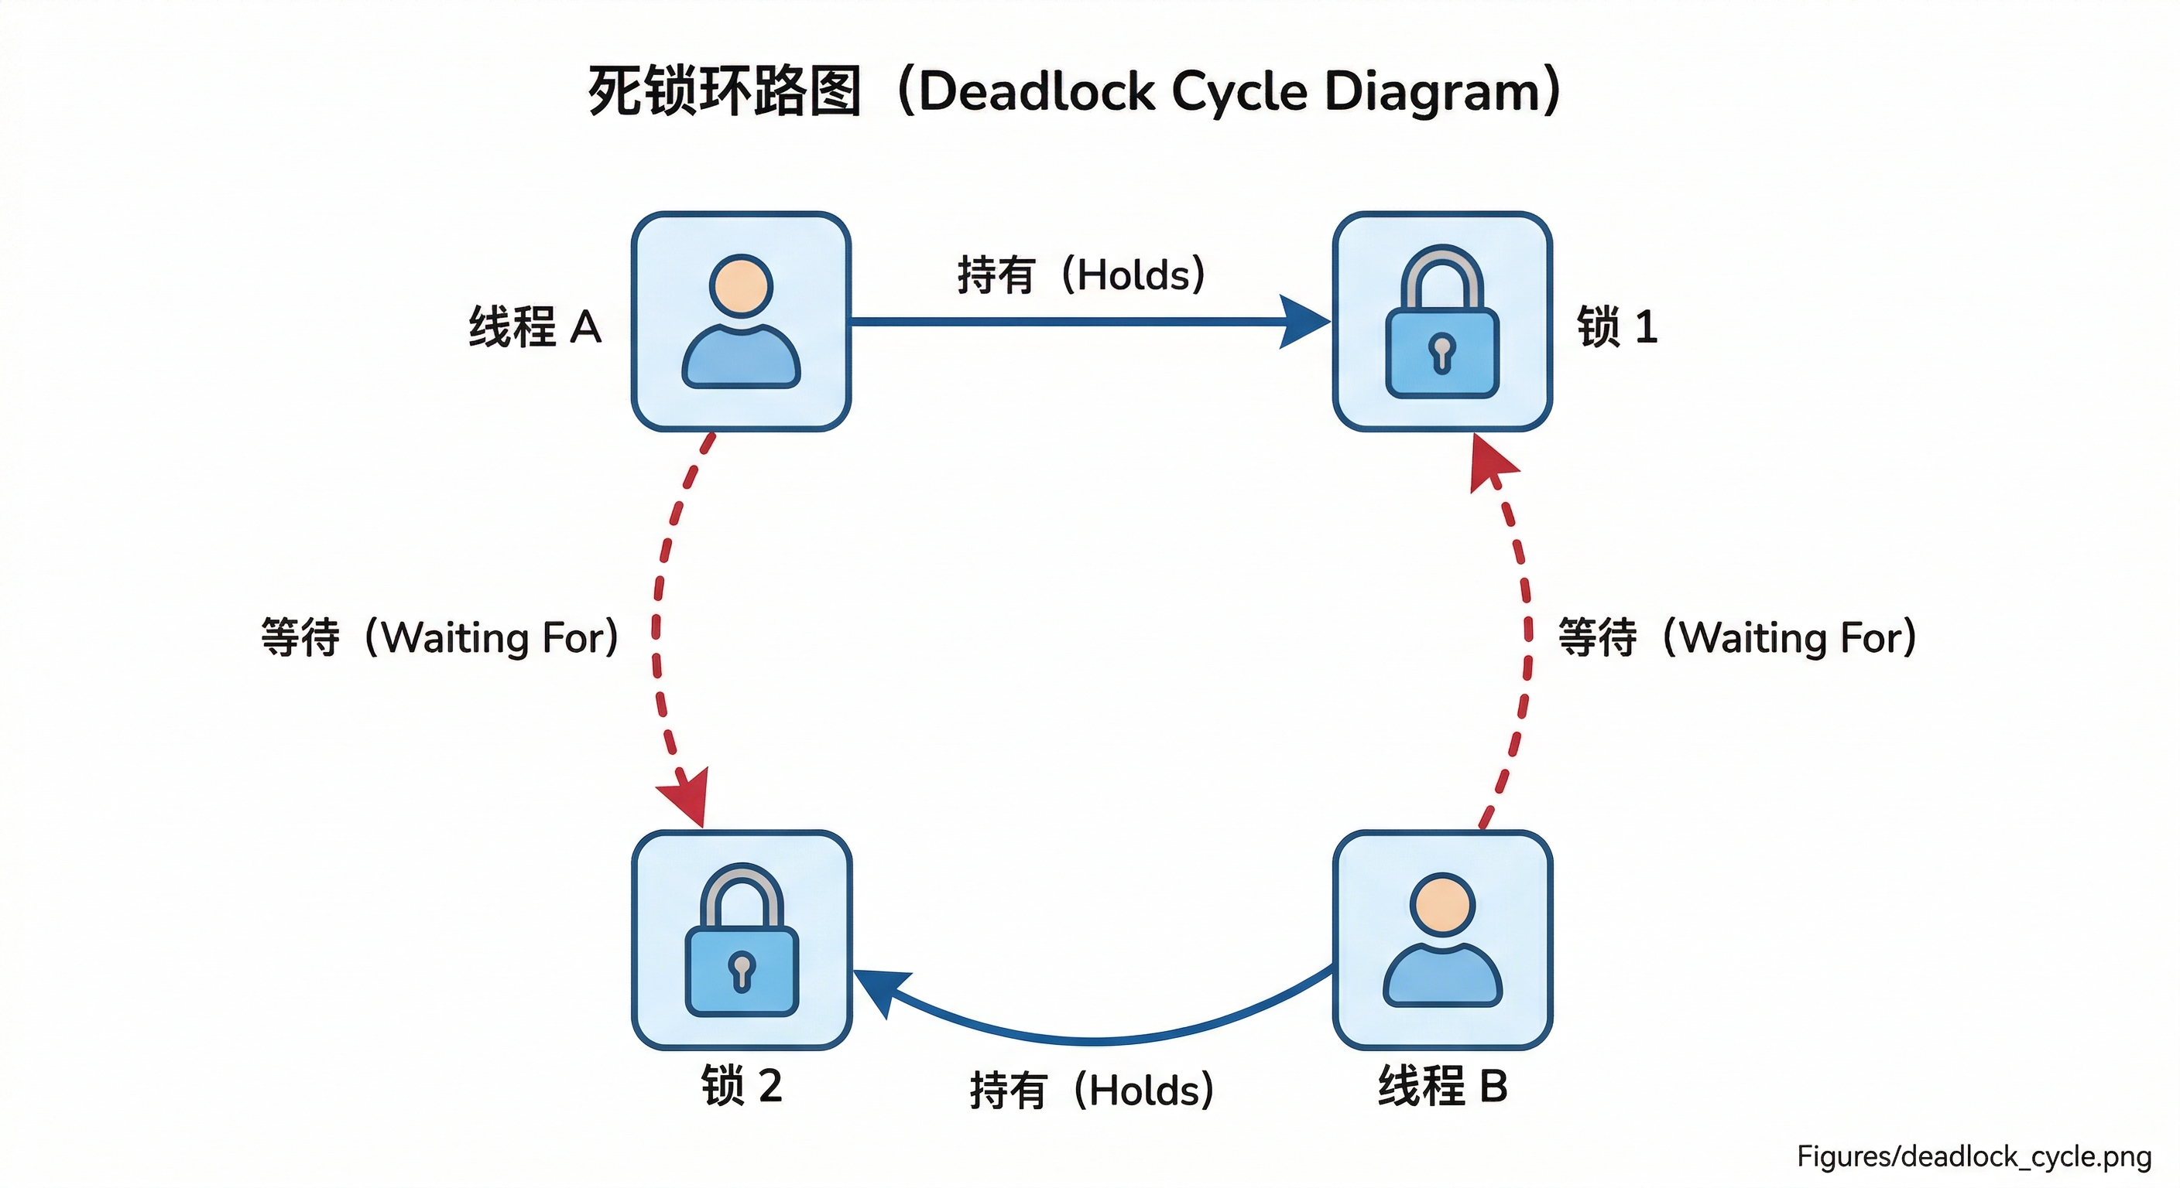
线程的同步方式-3

Slide 42
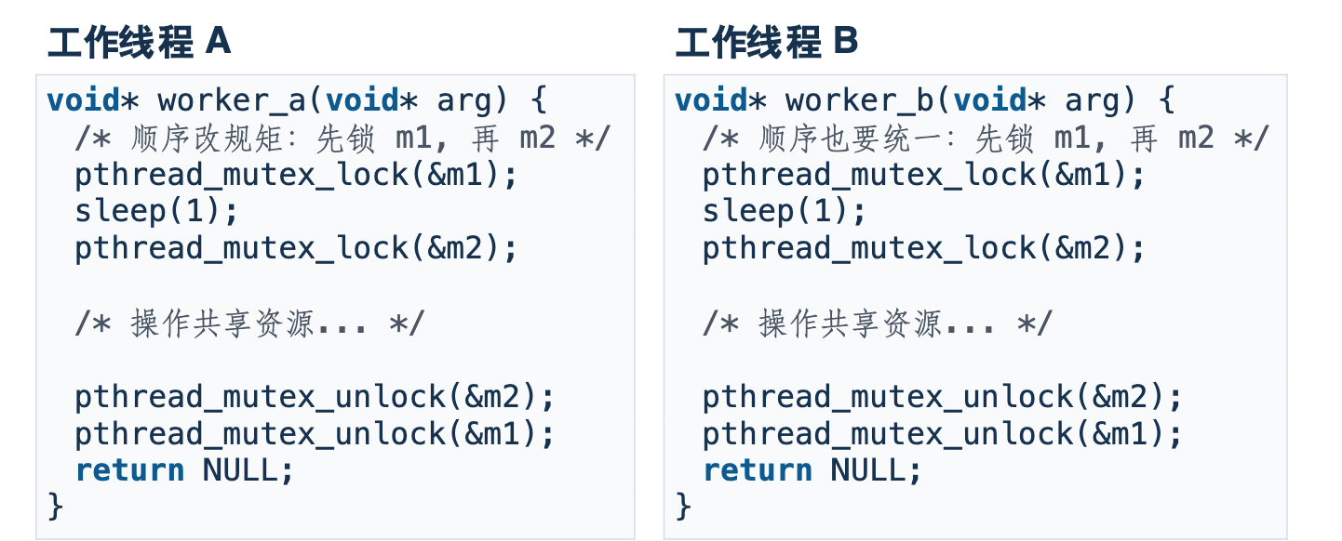
线程的同步方式-3
最实用的规避法多把锁时统一加锁顺序。所有线程都先拿m1，再拿m2，不要各写各的。
08deadlock_solved.c

Slide 43
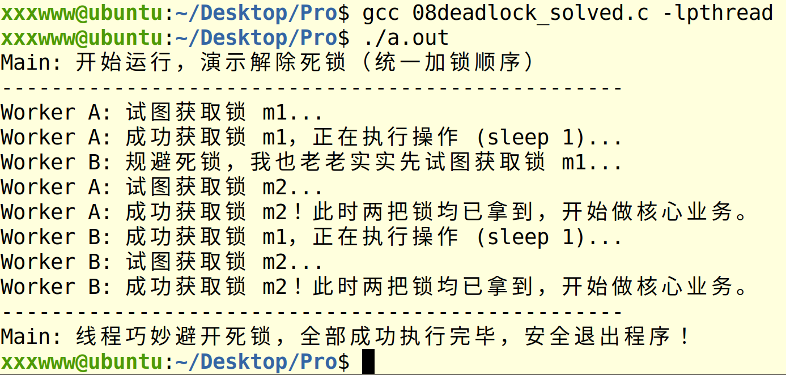
线程的同步方式-3
规避原理：两个线程都要先抢m1。一旦A拿到m1，B在想继续往下走时就会被卡在第一道门（阻塞排队等m1）
此时由于没人跟A抢m2，A也能顺理成章把两道门都打开完事。成功打破了死锁的环路等待！

Slide 44
线程的同步方式-4
其他同步方式条件变量
作用：让线程在某个条件满足时被唤醒，避免轮询（busy-wait）浪费 CPU
常用函数：pthread_cond_init，pthread_cond_wait，pthread_cond_signal/broadcast。
必须与互斥锁配合使用。
示例：生产者-消费者模型（单缓冲区）

Slide 45
线程的同步方式
互斥锁解决什么
谁能进入关键区
谁能修改共享数据
同一时刻只能有一个线程操作
条件变量解决什么
条件没满足时谁先等待
条件满足后怎样唤醒等待者
避免线程不停轮询空转
Notes:
条件变量不再在课堂介绍，大家了解就行。用到时再去查
一句话区分：
互斥锁管“能不能改”，条件变量管“该不该等”

Slide 46
线程相关的函数
pthread_join
调用 线程.join() 的线程（通常是主线程）会阻塞等待，直到子线程运行结束，才继续往下执行
默认行为：线程默认就是join 的
pthread_detach
子线程会脱离主线程的控制，在后台独立运行
主线程不再等待子线程，两者各跑各的
主线程退出后，子线程会被操作系统接管，继续运行直到结束

Slide 47
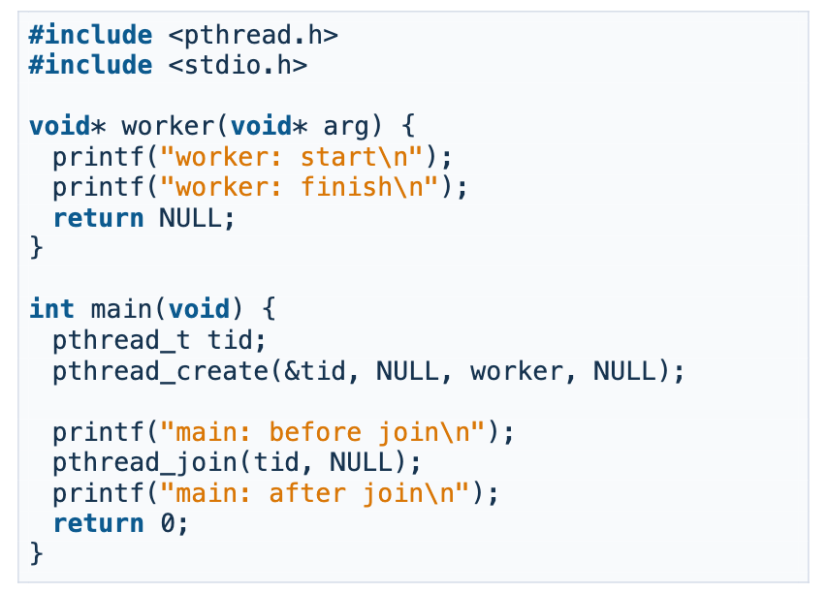
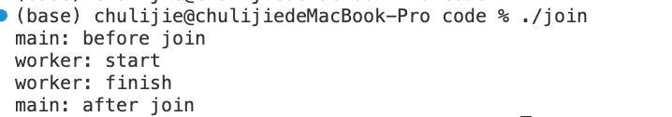
线程相关的函数
pthread_join示例：主线程等待子线程结束
09join.c

Slide 48
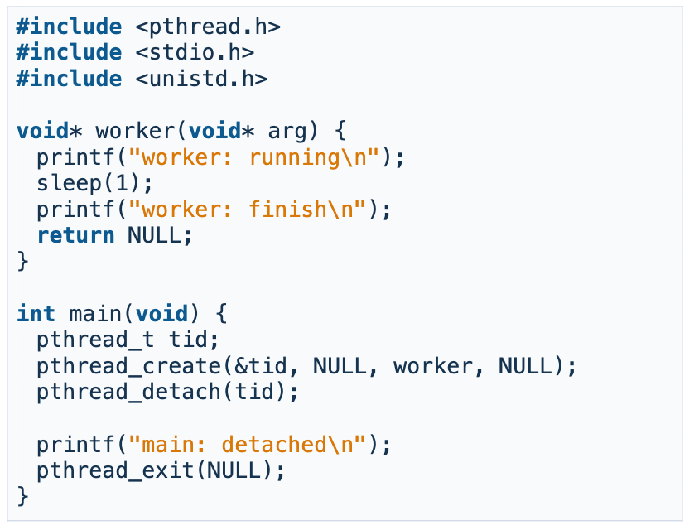
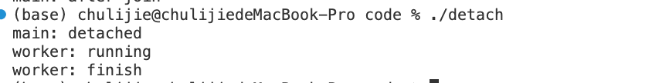
线程相关的函数
pthread_detach示例：线程结束后自动回收
10detach.c

Slide 49
相关实例
例题1：并发下载模拟
问题描述
模拟下载多个耗时不同的文件，对比串行下载和多线程并发下载的总耗时差异。
输入与要求
采用结构体硬编码三个任务：A耗时2秒，B耗时1秒，C耗时3秒。
分别执行串行和并行方法，并利用time()获取时间差。
输出样例期望
串行总耗时：6(2+1+3)
并发总耗时：3(取决于耗时最长的C)

Slide 50
相关实例
例题1：并发下载模拟-解题思路
1)用结构体进行参数打包传递设计带有name和cost的任务单元结构体，通过指针传给线程。
2)串行vs多线程并发的核心差异
串行：用一个for循环直接调用耗时函数，必须等上一个返回。
并发：在for循环中连发3次pthread_create，把阻塞分散到各线程。随后再开一个for循环负责集中使用pthread_join进行收尾

Slide 51
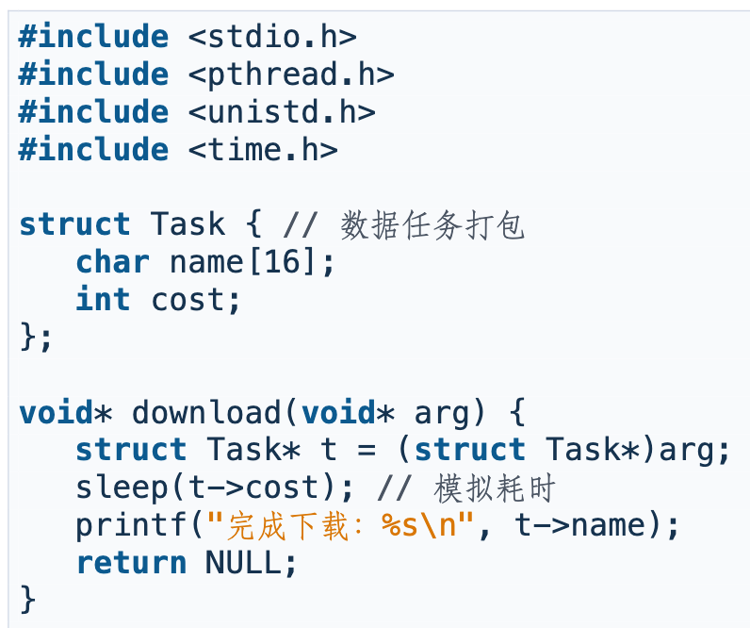
相关实例
11download_sim.c

Slide 52
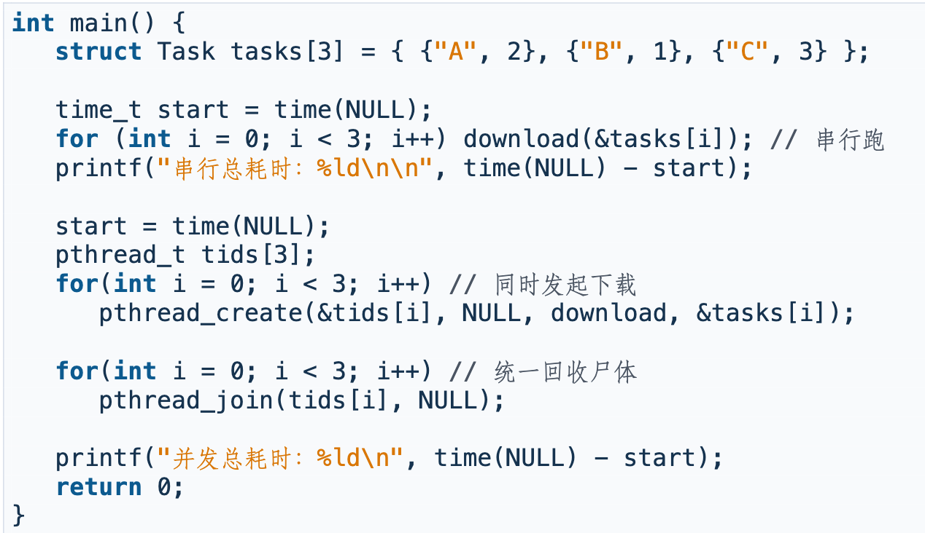
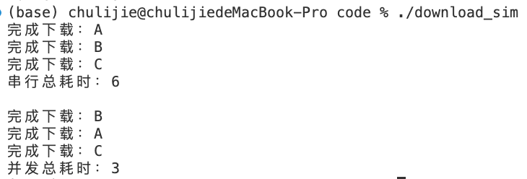
相关实例

Slide 53
相关实例
例题2：大数组并行求和
问题描述
给定一个巨大的数组，利用多线程真并行加速累加过程。
输入与要求
设定数组长度 N = 10000，元素依次为 0, 1, 2, …, 9999。开启K = 4 个线程。
要求把计算任务均分给各线程，主线程最后统一汇总各路结果
输出样例期望
最终总和：49995000 (4 路线程最后由主线程融合计算得出)

Slide 54
相关实例
例题2：大数组并行求和-解题思路
1)划分线程区域
设计带有start，end以及sum的结构体。给每个线程分配它专属的起止索引，互不干扰地操作一块独立的数组内存
2)主线程进行管理
创建阶段：算好每一份任务的step，发配任务
回收阶段：通过pthread_join保证该线程任务完成，随后将存在其结构体里的局部sum加上去

Slide 55
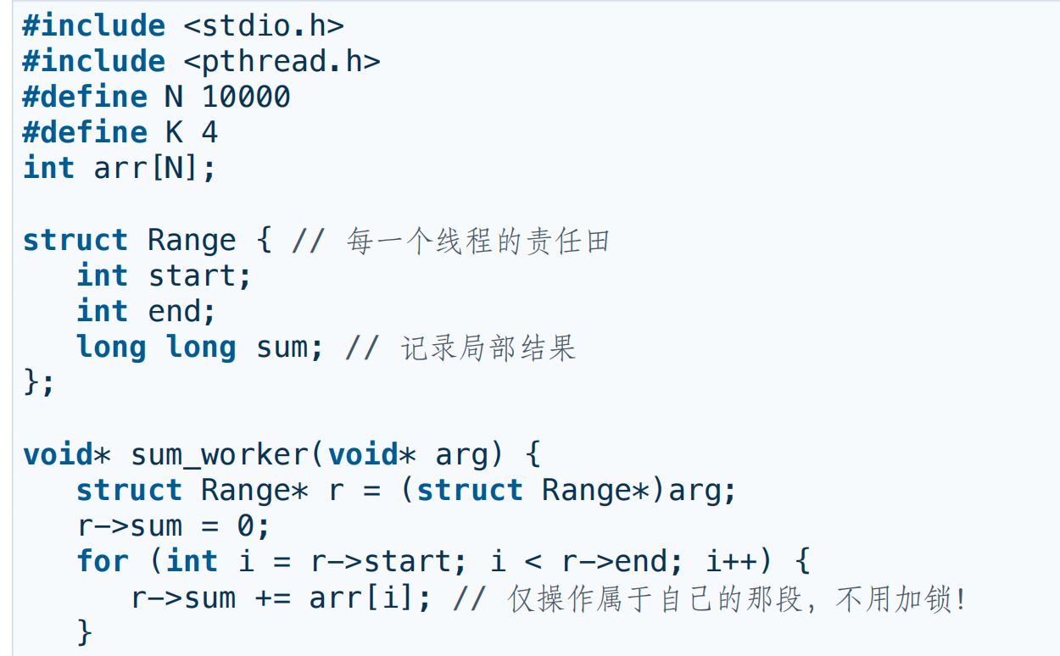
相关实例
12parallel_sum.c

Slide 56
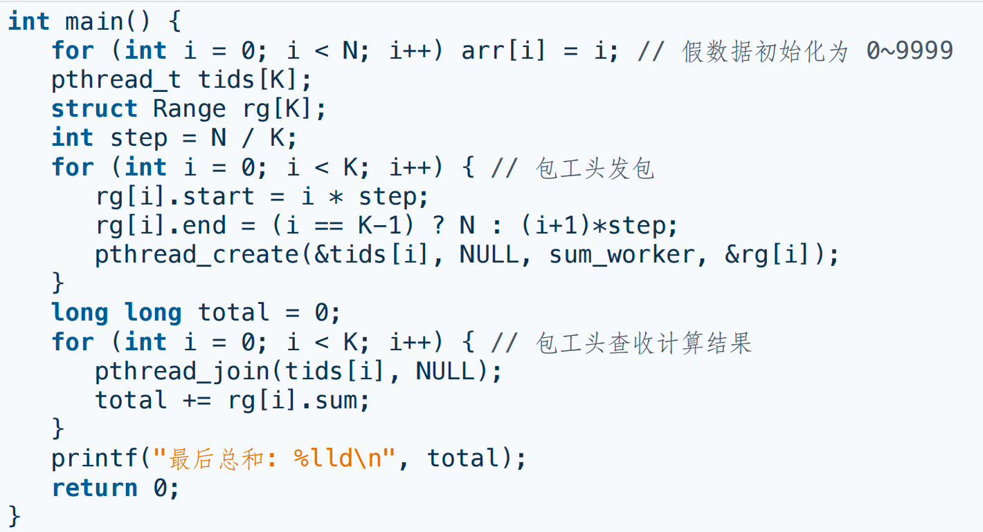
相关实例
parallel_sum.c

Slide 57
谢谢！

